Slide 1


SENAI – LINGUAGEM PROGRESS
Joinville

Slide 2


BANCO DE DADOS - CONCEITO
O que é um banco de dados?
Local onde são armazenados dados organizados que se relacionam e tem um objetivo em comum.
Prover informação

Slide 3
BANCO DE DADOS - CONCEITO
O que é um banco de dados relacional?
Banco de dados modelado no formato de tabelas.
Progress é um SGDB
(Sistema Gerenciador de Banco de Dados Relacional)

Slide 4
BANCO DE DADOS - SGDB
Características:
Integridade / Consistência
Segurança / Privacidade
Restauração
Reorganização
Eficiência

Slide 5






BANCO DE DADOS - ESTRUTURA
Progress 10.2B

Slide 6



BANCO DE DADOS - ESTRUTURA
Database: contém a definição da base
Data: contém os dados. Arquivo default tem limitação de 2GB
Before Image: imagem dos dados de uma transação

Slide 7


BANCO DE DADOS - ESTRUTURA
Log: informações de acessos (horário entrada e saída, modo de conexão), ações realizadas no banco (repair e truncate)
Lock: informa se o banco está conectado ou sendo acessado

Slide 8
BANCO DE DADOS - COMPOSIÇÃO
Tabela: conjunto de dados dispostos em colunas e registros;
Estes dados normalmente representam um objeto de interesse a organização;
Exemplo:
Organização – empresa, estabelecimento;
Pessoas – funcionário, aluno;

Slide 9
BANCO DE DADOS - COMPOSIÇÃO
Coluna (Campo/Atributo): contém um dado específico;
Registro: Linha formada por uma lista ordenada de colunas;
Índice: conjunto de um ou mais campos que determinam uma “ordenação” a fim de otimizar uma busca de registros;

Slide 10


BANCO DE DADOS - RELACIONAMENTOS
Relacionamento: associação entre tabelas distintas;
Cardinalidade: fator que demonstra a quantidade de ocorrências entre a associação de tabelas;
Pessoa Física
País
Idiomas da Pessoa Física

Slide 11

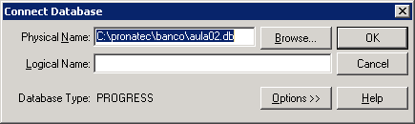
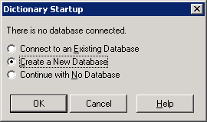
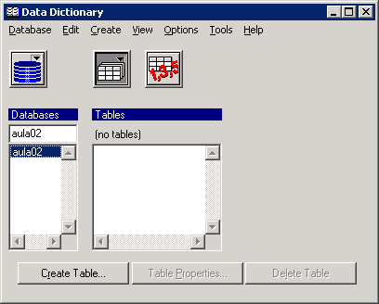
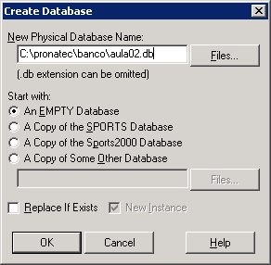
DATA DICTIONARY

Slide 12
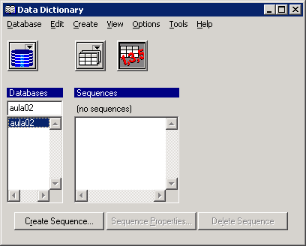
DATA DICTIONARY
Manipular Tabelas
Manipular Sequencias

Slide 13
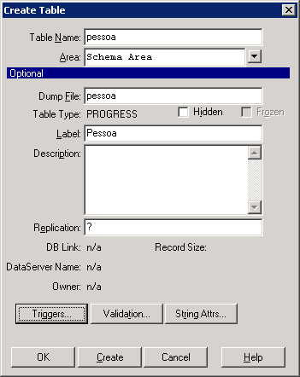
DATA DICTIONARY - TABELA
Informações da tabela
Gatilhos (Triggers)
Validações (Validation)

Slide 14
DATA DICTIONARY – TRIGGER E VALIDATION
Triggers: procedures progress (disparados em eventos da tabela ou campos como CREATE, UPDATE e DELETE.
Validation: cláusulas de validação permitindo o retorno de uma mensagem;

Slide 15
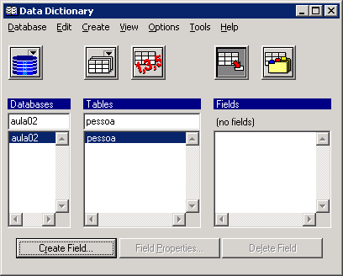
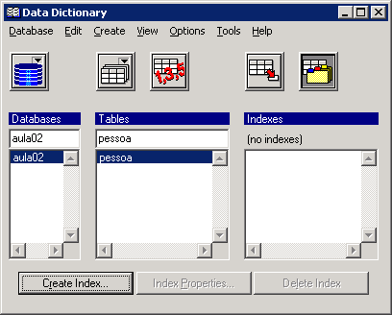
DATA DICTIONARY
Manipular Campos
Manipular Índices

Slide 16
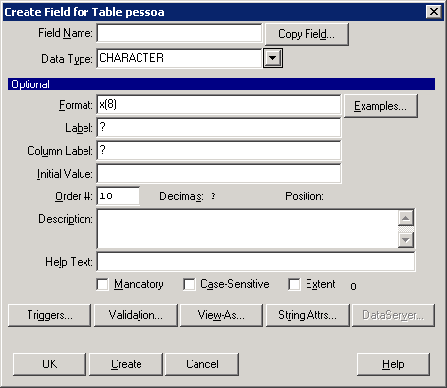
DATA DICTIONARY - CAMPO
Informações do campo
View-As

Slide 17
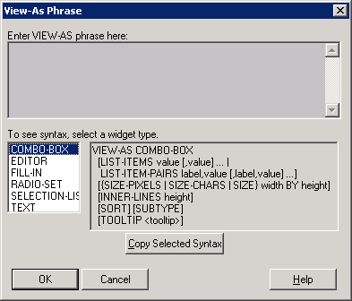
DATA DICTIONARY – VIEW-AS
View-As: é a forma como o atributo será apresentado.
Exemplo:
COMBO-BOX para uma lista de opções pré-definidas

Slide 18
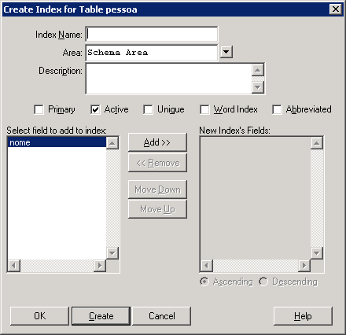
DATA DICTIONARY - ÍNDICE

Slide 19
EXERCÍCIO
1) Crie um banco de dados com as seguintes tabelas:
pais
-codigo
-descricao
pessoa
codigo
nome
sexo
email
endereco
telefone
estado civil
renda
país
idioma
-codigo
-descricao
Idioma_pessoa
-pessoa
-idioma

Slide 20
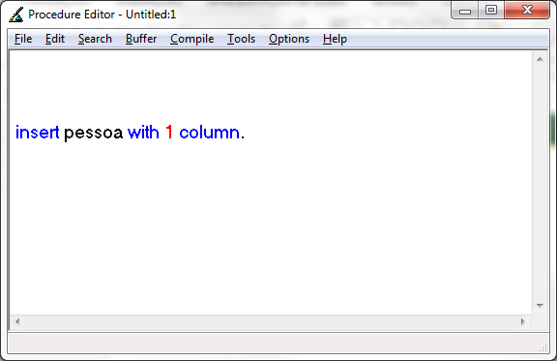
EXERCÍCIO
2) Crie registros nas tabelas do banco de dados:
Exemplo:

Slide 21
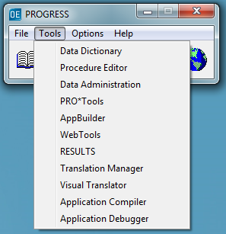
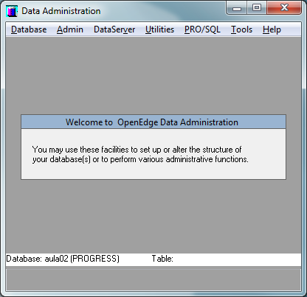
DATA ADMINISTRATION
Administração do banco de dados
Criar, conectar e desconectar banco de dados;
Importar, exportar definições e dados;
Gerenciar segurança;
Gerenciar DataServer;
Banco selecionado

Slide 22
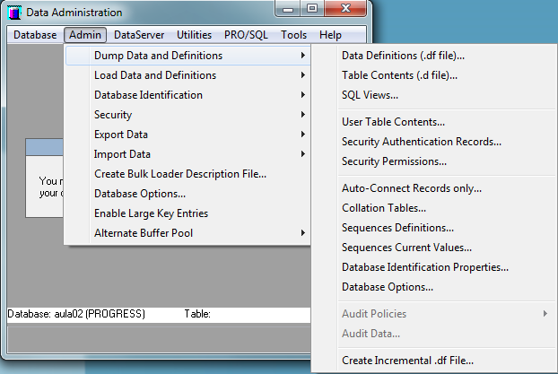
DATA ADMINISTRATION – DUMP
Data Definitions (.df file)... – realiza a exportação das definições do banco de dados
Table Contents (.d file)... – realize a exportação dos dados das tabelas

Slide 23
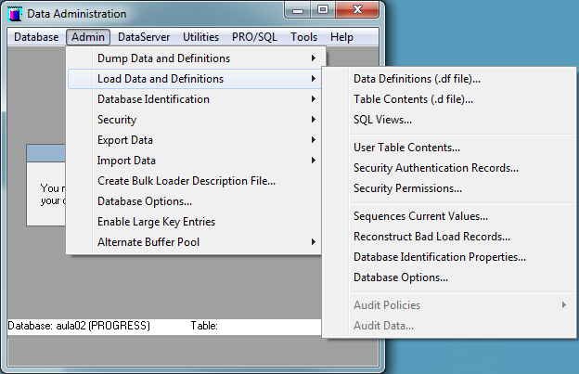
DATA ADMINISTRATION – LOAD
Data Definitions (.df file)... – realiza a importação das definições do banco de dados
Table Contents (.d file)... – realize a importação dos dados das tabelas

Slide 24
EXERCÍCIO
3) Fazendo DUMP/LOAD de um banco de dados:
Faça o DUMP das definições e dados do banco de dados criado no exercício 1;
Crie uma base de dados em branco;
Faça o LOAD das definições e dados no novo banco de dados;

Slide 25


